Slide 1
Індія

Slide 2
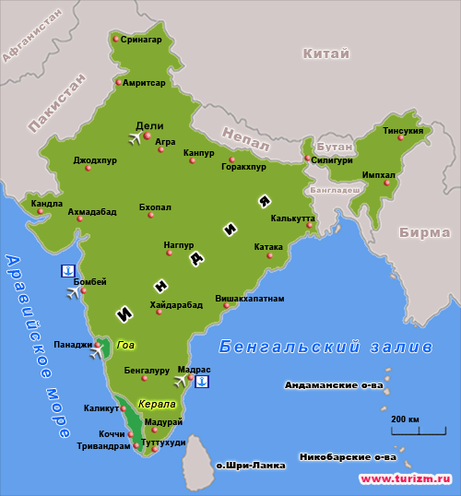
Республіка Індія — країна в Південній Азії.
Столиця — Нью-Делі.
Територія — 3 166 829 км² (7 місце у світі).
Кількість населення — 1 млрд. 132 млн осіб (2 місце у світі).

Slide 3
Політика Індії
Національно-визвольний рух у цій найбільшій англійській колонії значно посилився після Другої світової війни.
Існувало дві партійні системи
Індійський національний конгрес(ІНК)
Мусульманська ліга
-Лідером виступив Джавахарлал Неру
- Виступав за збереження цілісності та єдності країни
-Лідером виступив Мухаммед Алі Джина
- Вимагала створення Пакистану – незалежної мусульманської держави

Slide 4
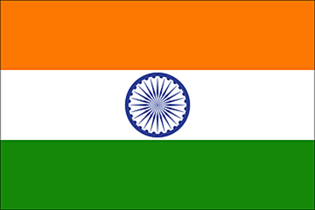
15 серпня 1947р. було оголошено про створення незалежного Індійського Союзу на чолі з прем'єр-міністром Джавахарлалом Неру, а території, на яких домінувало мусульманське населення, утворили мусульманську державу Пакистан.

Slide 5
26 січня 1950 р. Індію проголосили республікою.
У 1953 р. було проведено адміністративну реформу.
У 1956 р. в результаті роботи уряду Джавахарлала Неру з розвитку економіки та інтеграції до Індійського Союзу приєдналося понад 550 князівств. Уряд почав проводити політику неприєднання.
У 1975 р. до влади прийшов уряд Національного конгресу, проте не поліпшив, як і партія Джаната (Народна), що перемогла у 1977 р..

Slide 6
У 1980 р. перемогу на виборах здобула партія Індійський національний конгрес на чолі з Індірою Ганді.
Її уряд намагався боротися з хвилюваннями у різних регіонах країни, корупцією, кастовим поділом.
У 1984 р. після рішення Індіри Ганді направити індійські війська на придушення сикхських радикалів, які зайняли Золотий храм в Амрітсарі, вона була вбита двома своїми тілоохоронцями-сикхами. Радикали вимагали відділення сикхського штату від Індії і проголошення його незалежною державою Халістан.
Після вбивства Індіри Ганді у політичну боротьбу включився її молодший син Раджив, пілот компанії «Індійські авіалінії», який після загибелі старшого брата в авіакатастрофі став політичним спадкоємцем матері. Раджив Ганді отримав велику підтримку.

Slide 7
Розподіл супроводжувався міжрелігійними сутичками і масовим залишенням мусульманами територій, що залишилися в Індії. Напруження між двома державами призвело до трьох війн та декількох прикордонних конфліктів впродовж другої половини ХХ століття.
Перший конфлікт стався восени 1947 р. в князівстві Кашмір, який і досі залишається не вирішеним.
Політика протистояння спричинила переселення мільйонів людей з однієї країни до іншої. За приблизними підрахунками, мігрувало понад 6 млн мусульман і 4,5 млн індусів. Майже 700 тис. осіб загинули в індусько-мусульманських сутичках.

Slide 8
За роки незалежності Індія перетворилася з відсталої аграрної країни на аграрно-індустріальну, з розвиненими промисловістю, торгівлею і товарно-грошовими відносинами.
Економіку Індії відрізняють надлишок і дешевизна робочої сили і висока культура праці.

Slide 9
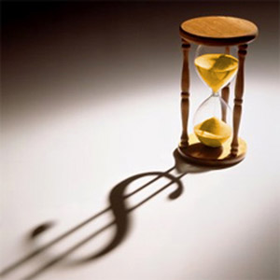
З 1960 року ВВП зростав щорічно не менш ніж на 4%.
Лідери початкового періоду незалежного розвитку країни орієнтувалися на соціалістичну модель економіки.
Створювалися державні корпорації.
Приватні зарубіжні капіталовкладення і імпорт заборонялися або жорстко регулювалися з метою збереження економічної самостійності країни.

Slide 10
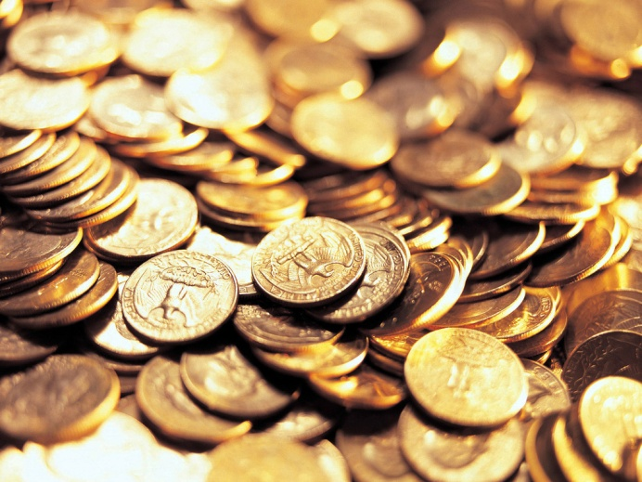
У кінці 1980-х років був відновлений ряд ринкових механізмів, зняті обмеження на іноземні інвестиції.

Slide 11
У 1990-х роках державна політика Індії була спрямована на найшвидшу макроекономічну стабілізацію, інтеграцію Індії в світову торгівлю, залучення іноземних капіталовкладень і зняття обмежень на приватну
підприємницьку діяльність.

Slide 12
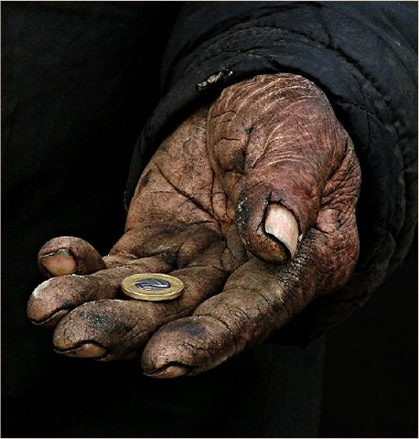
Так, у 1996-1997рр. ВВП в Індії становив 295 млрд.$ (що ставило Індію на 5-е місце у світі), а з розрахунку на душу населення - 1600$.
Проте у той же час прибутки нижче за рівень бідності мали близько 35% населення.

Slide 13
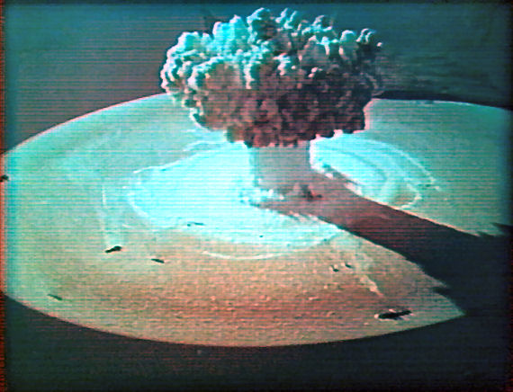
У 1998-1999 темпи зростання ВВП знизилися через політичну нестабільність, дефіцит інвестицій в інфраструктуру і економічні санкції, накладені США після ядерних випробувань в травні 1998.
У цей час збільшується виробництво
аграрного сектору на 7,6%,.

Slide 14
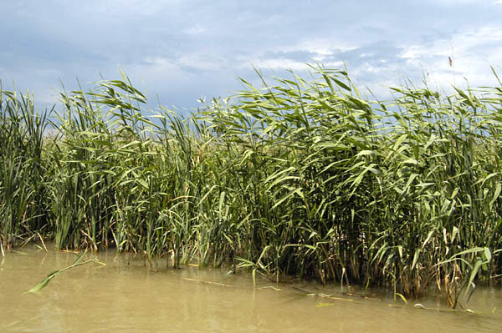
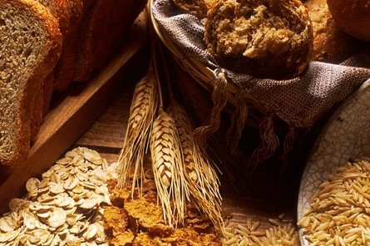
Посівні площі в країні становили 166 млн. га, з них 60% були відведені під зернові, менш ніж по 15% - під зернобобові і олійні культури, на інших землях вирощувалися технічні культури, переважно волокниста і цукрова тростина.
Так, у 1997-1998 валовий збір продовольчих зернових культур становив 192,4 млн. т, а в 1998/99 - 203 млн. т. У тваринництві створюється приблизно шоста частина всієї аграрної продукції (по вартості).

Slide 15
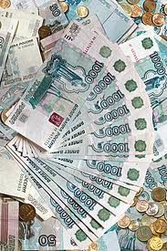
У 1998 році чисельність працюючих в Індії становила 306 млн чоловік.
Серед них зайняті:
- у сільському господарстві – 67%;
- у промисловості – 19%
- сфері послуг і державному апараті - 8%
- у транспорті і в зв'язку - 3%.

Slide 16
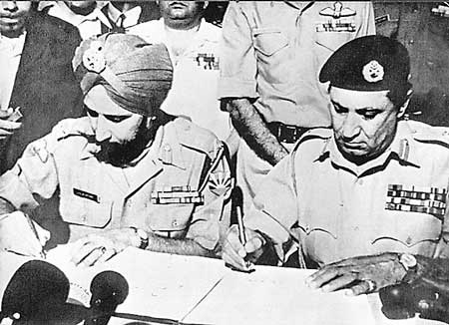
На межі ХХ-XXI ст. темп приросту ВВП знижувався: 2000р. – 6,1; 2001 – 5,4%; 2002 – 4%.
Причини – загальносвітові процеси спаду виробництва, зменшення інвестицій у промисловість, напруженість на Індо-Пакистанському кордоні.

Slide 17
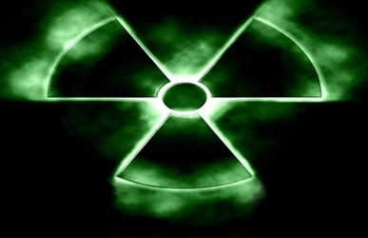
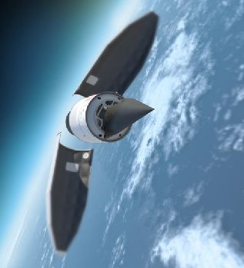
Індія сьогодні
Індія — аграрно-індустріальна країна. За рівнем ВВП Індія входить у шістку найбільших економічних держав світу. В структурі ВВП переважає сільське господарство, на нього припадає 32%.
Індія – космічна і ядерна держава.

Slide 18
Культура
З кінця XIX стна виробів художнього ремесла, що посприяв збереженню традицій індійського прикладного мистецтва (обробка каменю, металу і дерева, ювелірні вироби, кераміка, текстиль, вишивка ). Формування в колоніальній Індії буржуазного суспільства посприяло винекненню нових напрямків в літературі, музиці, живописі. Посилився процес заміни романтизму критичним реалізмом.

Slide 19
Дякуємо за увагу!!

